Slide 1
Guida alla compilazione del Learning Agreement for Traineeship (LAT)
Rev FO-CG 02/12/2022

Slide 2
Il modulo del LAT è composto da: 1. Before the mobility 2. During the mobility 3. After the mobility 4. Addendum …Vediamo pagina per pagina come compilare il LAT…

Slide 3
1. LAT- Before the mobility necessaria per la candidatura al bando

Slide 4
PAGINA 1
I LIVELLO= TRIENNALE
II LIVELLO= MAGISTRALE/CICLOUNICO
III LIVELLO= DOTTORATO/SPECIALIZZAZIONE
CONSULTA LA LISTA NELLE SLIDE SEGUENTI
oppure
vai alink:
http://ec.europa.eu/education/tools/isced-f_en.htm

Slide 5
Field of Education dei Dipartimenti di UNIMIB (1 di3 )
Dipartimento | Field of Education
Giurisprudenza | 0421: Law
Dems | 0311: Economics; 0542: Statistics; 0414: Marketing and advertising;
Diseade | 0311: Economics; 0410: Business and administration; 0412: Finance, banking and insurance;
Dismeq | 0311: Economics; 0542: Statistics; 0412: Finance, banking and insurance;
Medicina e Chirurgia | 0912: Medicine

Slide 6
Field of Education dei Dipartimenti di UNIMIB (2 di3)
Dipartimento | Field of Education
Matematica e Applicazioni | 0541: Mathematics
DISCO | 061 Information and Communication Technologies (ICTs)
Fisica | 0533: Physics
Scienze dei Materiali | 0722: Materials
BTBS | 0511: Biology; 0512: Biochemistry;
DISAT | 0521: Environmental sciences

Slide 7
Field of Education dei Dipartimenti di UNIMIB (3 di3)
Dipartimento | Field of Education
Psicologia | 0313: Psychology
Sociologia | 0314: Sociology and cultural studies; 0923: Social work and counselling; 1015: Travel, tourism and leisure
Scienze Umane | 0111: Education science; 0113: Teacher training without subject specialisation 022: Humanities; 023: Languages; 0314: Sociology and cultural studies;

Slide 8
PAGINA 1
INSERISCI I DATI DEL COORDINATORE ALLA MOBILITA’ DI RIFERIMENTO

Slide 9
L’INDIRIZZO DEVE ESSERE COMPLETO (VIA, CITTA’, PAESE, ECT)
PAGINA 1
SOLO SE LA META E’ UN ATENEO
SOLO SE LA META E’ UN ATENEO
LA CONTACT PERSON E’ IL RESPONSABILE CHE FIRMA IL LAT
EVENTUALE ALTRA PERSONA CHE HA IN CARICO LO STUDENTE

Slide 10
PAGINA 2
INSERISCI SEMPRE GIORNO MESE E ANNO
IL NUMERO DI ORE DEVE ESSERE COMPATIBILE CON I CFU CHE VERRANNO ACQUISITI
FACOLTATIVO
UNA DESCRIZIONE DELL’ATTIVITÀ PRATICA DI TRAINEESHIP CHE SVOLGERAI;
ESEMPIO: LA DESCRIZIONE DELLE MANSIONI LAVORATIVE IN UN UFFICIO OPPURE DELLE ATTIVITA’ DI LAVORATORIO SVOLTE
(MINIMO 1000 CARATTERI SPAZI INCLUSI)
UNA DESCRIZIONE DELLE COMPETENZE CHE ACQUISIRAI DURANTE IL TRAINEESHIP
ESEMPIO: UTILIZZO DI UN PROGRAMMA OPPURE DI UNA APPARECCHIATURA OPPURE DI UN METODO DI LAVORO.
(MINIMO 1000 CARATTERI SPAZI INCLUSI)
LE MODALITÀ CON LE QUALI VERRA’ MONITORATO IL TRAINEESHIP
ESEMPIO: COLLOQUI, VERIFICA DEGLI ESPERIMENTI DI LABORATORIO ECC
I CRITERI E LE TEMPISTICHE UTILIZZATI PER LA VALUTAZIONE DEL TRAINEESHIP

Slide 11
INDICA LA LINGUA PARLATA PRESSO IL LUOGO DI TRAINEESHIP
PAGINA 2
INSERISCI UN’AUTOVALUTAZIONE DELLA LINGUA INDICATA
SPECIFICA ERASMUS TRAINEESHIP:
IN BASE ALLA LINGUA QUI INDICATA VERRA’ ASSEGNATO IL CORSO OLS

Slide 12
PAGINA 3
SELEZIONA UNO SOLO DEI TRE BOX A SECONDA DEL TUO CASO:
STAGE OBBLIGATORIO nel proprio Regolamento Didattico (CFU di tipologia F);
TIROCINIO VOLONTARIO (CFU di tipologia D- attività a scelta / CFU di tipologia E- attività per la prova finale) ;
PER CHI PARTIRA’ DA LAUREATO;
Vai alle slides successive per gli approfondimenti

Slide 13
PAGINA 3, BOX 1
Utilizza questo box se con il Traineeship ti sarà riconosciuto un’attività codificata nel tuo libretto ad esempio uno stage, un laboratorio, un tirocinio, i cfu di inserimento nel mondo del lavoro (non possono essere riconosciuti laboratori/tirocini che sono moduli di un esame più grande)
Il box è precompilato devi solo:
flaggare la casella in alto a sinistra;
inserire il numero di cfu che ti saranno riconosciuti.
Il numero deve corrispondere al numero totale dei cfu dello stage/laboratorio/tirocinio.
Se vi verranno riconosciute più attività (esempio più laboratori oppure uno stage + un laboratorio) inserite la somma dei cfu di tutte le attività
SENZA L’INSERIMENTO DI CFU LA CANDIDATURA E’ NULLA-
IL NUMERO DI CFU INSERITO DEVE CORRISPONDERE A QUELLO INSERITO NEL MODULO DI APPROVAZIONE DEL PROGETTO DI MOBILITA’

Slide 14
PAGINA 3, BOX 2
Utilizzate questo box se il vostro Traineeship è volontario (ossia non lo assocerete a una delle attività riportate nella slide precedente) e ti verrà riconosciuto come cfu liberi a scelta dello studente, o se al rientro utilizzerete i risultati della vostra esperienza di traineeship come lavoro preparatorio per la redazione della tesi. Ricordate che il Traineeship NON può essere utilizzato per svolgere un’esperienza di ricerca a meno che la ricerca non sia essa stessa un’esperienza lavorativa (esempio per i dottorandi la ricerca è a tutti gli effetti un’esperienza lavorativa).
Il box è precompilato devi solo:
flaggare la casella in alto a sinistra;
inserire il numero di cfu pari ai cfu a scelta dello studente (esempio 12 cfu per i I livelli, 8 per i II livelli) oppure, se del caso, al numero di cfu che ti potrebbero essere riconosciuti come lavoro preparatorio per la tesi -1 (esempio lavoro di tesi 20 cfu= inserisci 19 cfu)
SENZA L’INSERIMENTO DI CFU LA CANDIDATURA E’ NULLA-
IL NUMERO DI CFU INSERITO DEVE CORRISPONDERE A QUELLO INSERITO NEL MODULO DI APPROVAZIONE DEL PROGETTO DI MOBILITA’

Slide 15
PAGINA 3, BOX 2
NOTE IMPORTANTI SUL BOX 2 PAGINA 3
Dottorandi e Specializzandi devono utilizzare questo box senza inserire i cfu.
Nel caso durante il Traineeship svolgerai sia attività codificate (esempio stage, tirocinio, laboratori) che andrebbero inserite nel BOX 1, sia attività volontarie (esempio cfu a scelta) che andrebbero inserite nel BOX 2, dovrai utilizzare unicamente il BOX 2 inserendo la somma dei cfu sia codificati che volontari. Esempio: stage codificato nel tuo libretto 10 cfu + attività volontaria 12 cfu , andranno inseriti nel BOX 2: 22 cfu. Nel modulo di approvazione del progetto di mobilità devono essere riportate chiaramente tutte le attività che verranno riconosciute.

Slide 16
PAGINA 3, BOX 3
Utilizzate questo box se il vostro Traineeship si svolgerà post lauream (o post dottorato)
Il box è precompilato dovete solo:
Flaggare la casella in alto a sinistra;
Inserire, se richiesto dal vostro Coordinatore alla mobilità, il numero di cfu che potrebbero servirvi per i tirocini abiltanti post lauream e/o gli esami abilitanti degli ordini professionali.

Slide 17
PAGINA 4
Questo riquadro è già precompilato non dovete selezionare nulla, contiene la dichiarazione delle coperture assicurative dell’ateneo nei vostri confronti.
ATTENZIONE!
L’Ateneo copre gli infortuni e i danni a terzi sul luogo di traineeship.
L’assicurazione sanitaria è a carico del SSN, dovete informarvi presso le vostre ATS.

Slide 18
PAGINA 4
Questa sezione è a carico della vostra meta traineeship.
Assicuratevi che sia compilata a vostra tutela.

Slide 19
PAGINA 5
FIRMA DEL COORDINATORE ALLA MOBILITA’ INTERNAZIONALE DI BICOCCA
FIRMA DEL COORDINATORE ALLA MOBILITA’ INTERNAZIONALE DELLA VOSTRA META O DEL VOSTRO RESPONSABILE A DESTINAZIONE
(LA STESSA PERSONA RIPORTATA A PAGINA 1)

Slide 20
Sono autorizzati alla firma del LAT i Coordinatori; in loro comprovata assenza è ammessa la firma del Direttore di Dipartimento o del Presidente del corso di studio.
Per gli specializzandi e i dottorandi in assenza dei Coordinatori è ammessa la firma del Coordinatore di Corso e del tutor. In questi casi, gli studenti sono, comunque tenuti a informare il Coordinatore di riferimento e a fargli/le visionare il LAT.
Senza l’upload del LAT e del modulo di approvazione del progetto la procedura di candidatura al bando non rilascia la ricevuta e la candidatura è nulla.
Le candidature inoltrate con allegati NON firmati o illeggibili saranno escluse d’ufficio.

Slide 21
2.LAT- During the mobility da compilare se necessario durante il traineeship

Slide 22
PAGINA 6
Compila la sezione During the mobilty nei seguenti casi:
Prolungamento della mobilità; per ottenere l’approvazione del prolungamento il LAT con la sezione ‘During’ va inoltrato a eramus.traineeship@unimib.it completo delle firme entro i termini previsti dal bando.
Lievi modifiche nel progetto di mobilità; il progetto di mobilità dopo l’inizio del traineeship non può essere modificato in maniera radicale, sono possibili modifiche parziali che non stravolgano il contenuto del progetto. Per la compilazione dei campi è possibile rifarsi alle indicazioni della slide n. 10.

Slide 23
PAGINA 7
FIRMA DEL COORDINATORE ALLA MOBILITA’ INTERNAZIONALE DI BICOCCA CHE HA FIRMATO ANCHE LA SEZIONE BEFORE
FIRMA DEL COORDINATORE ALLA MOBILITA’ INTERNAZIONALE DELLA VOSTRA META O DEL VOSTRO RESPONSABILE A DESTINAZIONE
(LA STESSA PERSONA RIPORTATA A PAGINA 1)

Slide 24
3.LAT- After the mobility necessaria per la chiusura del periodo Traineeship

Slide 25
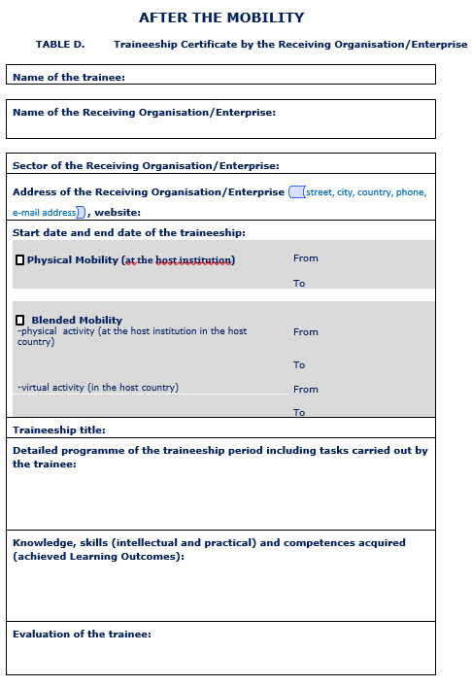
PAGINA 8
SELEZIONA LA MODALITÀ DELL’ESPERIENZA
INSERISCI SEMPRE GIORNO MESE E ANNO.
Le date qui riportate sono quelle che verranno prese in considerazione per il saldo della borsa di studio
Il responsabile del traineeship deve inserire il programma dettagliato del periodo di tirocinio, compresi i compiti svolti dal tirocinante e i giorni di chiusura dell’organizzazione ospite per ferie ecc:
Il responsabile del traineeship deve inserire le conoscenze, le abilità e competenza acquisite dallo studente durante il traineeship
Il responsabile del traineeship deve inserire una valutazione generale dello studente indicando se il traineeship ha avuto esito positivo

Slide 26
PAGINA 8
FIRMA DEL COORDINATORE ALLA MOBILITA’ INTERNAZIONALE DELLA VOSTRA META O DEL VOSTRO RESPONSABILE A DESTINAZIONE
(LA STESSA PERSONA RIPORTATA A PAGINA 1)
FAR APPORRE UN TIMBRO SE L’ORGANIZZAZIONE NE E’ PROVVISTA

Slide 27
4.LAT- Addendum (allegato inerente la sicurezza dello studente)

Slide 28
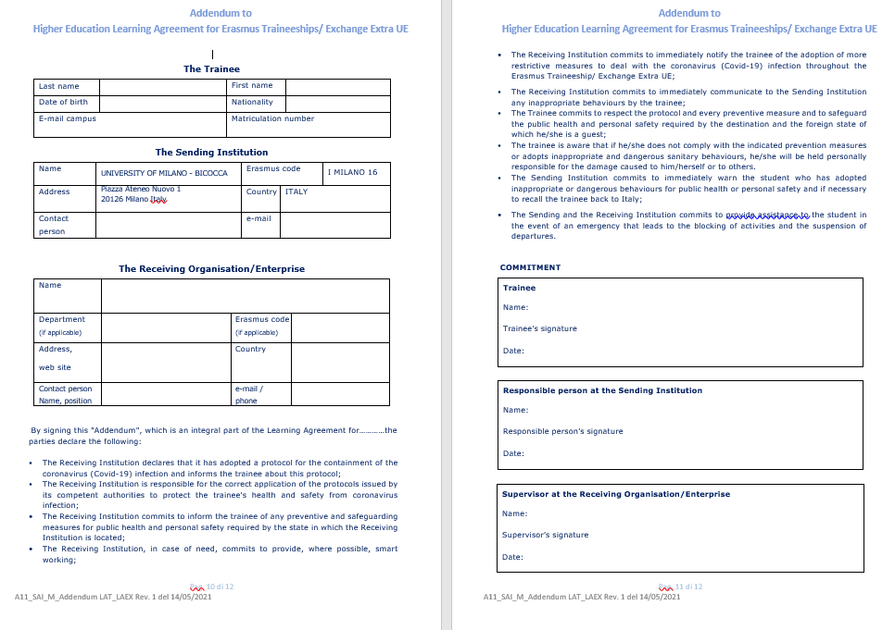

Slide 29
Alla chiusura del Traineeship tutte le parti del LAT (before, during anche se non compilato e after) devono essere riunite in un unico file in formato pdf/a e consegnato secondo i termini del bando all’Ufficio mobilità Internazionale.

Slide 30
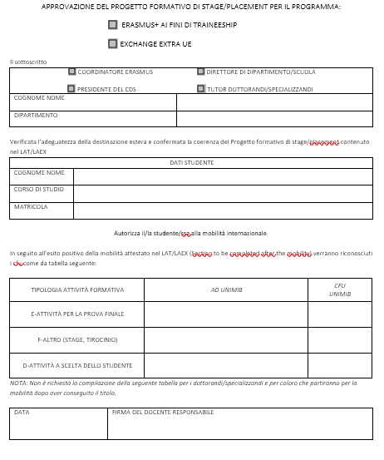
SELEZIONA IL PROGRAMMA DI MOBILITA’
- AD UNIMIB: denominazione dell’attività formativa presente in libretto.
- CFU UNIMIB:
numero dei CFU corrispondenti
FIRMA DEL COORDINATORE ALLA MOBILITA’ INTERNAZIONALE DI BICOCCA CHE HA FIRMATO IL LAT

Slide 31
Info Per ulteriori informazioni, scriveteci a: erasmus.traineeship@unimib.it (programma Erasmus+ Traineeship) outgoing.extraue@unimib.it (programma Exchange EXTRA-UE)

